Slide 1
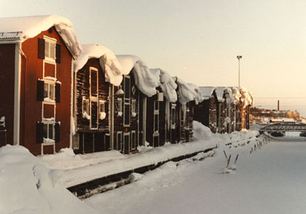

”MINI – MERA - METODEN” att minska förlossningsrelaterade bäckenbottenskador med mer och korrekta åtgärder.
Kristina Holmsten – barnmorska, vårdutvecklare
Zoltan Zavaczki – överläkare, sektionsledare obstetrik
Kvinnokliniken Hudiksvall
2018-04-16

Slide 2
Jävsdeklaration
INGA

Slide 3
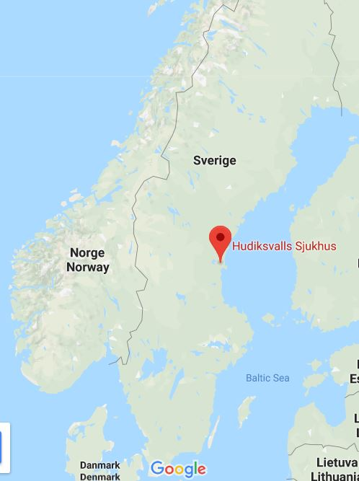
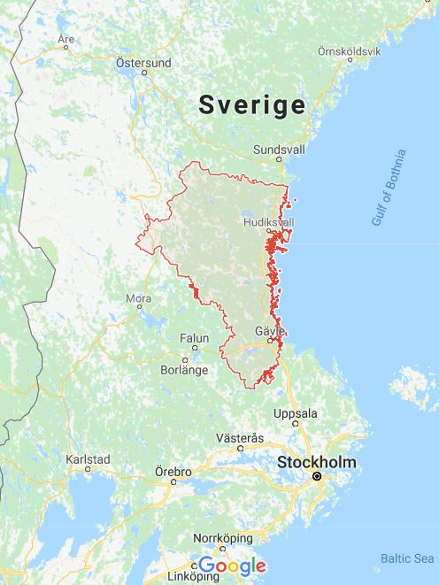
Region Gävleborg

Slide 4

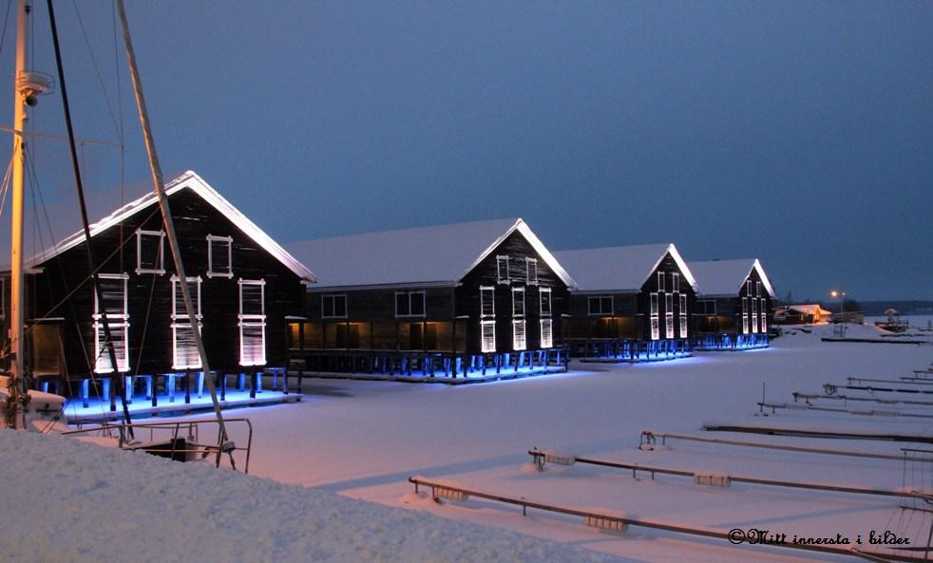
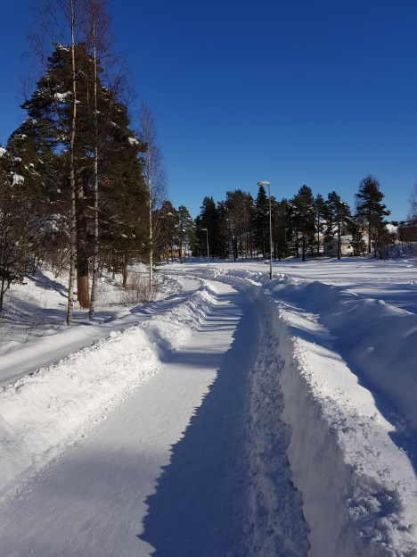
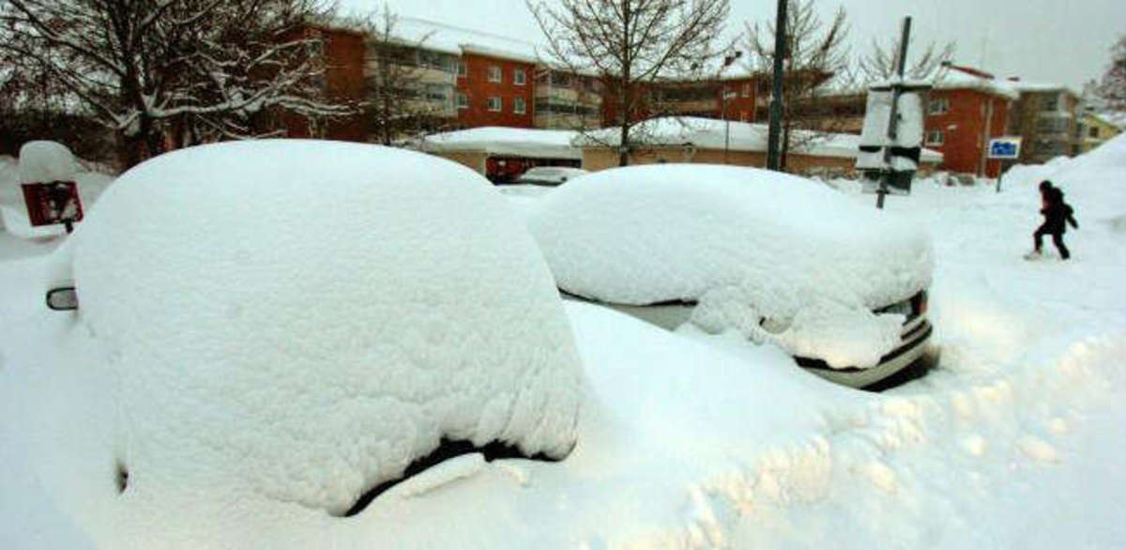
Hudiksvall

Slide 5
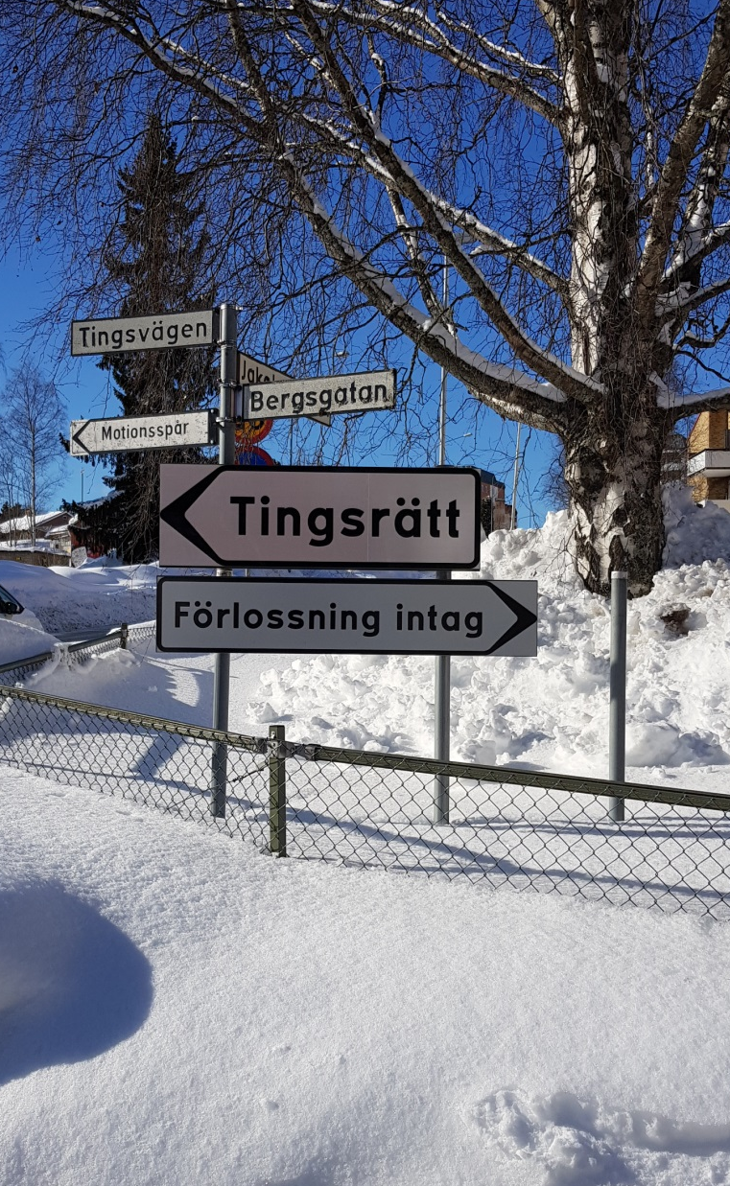
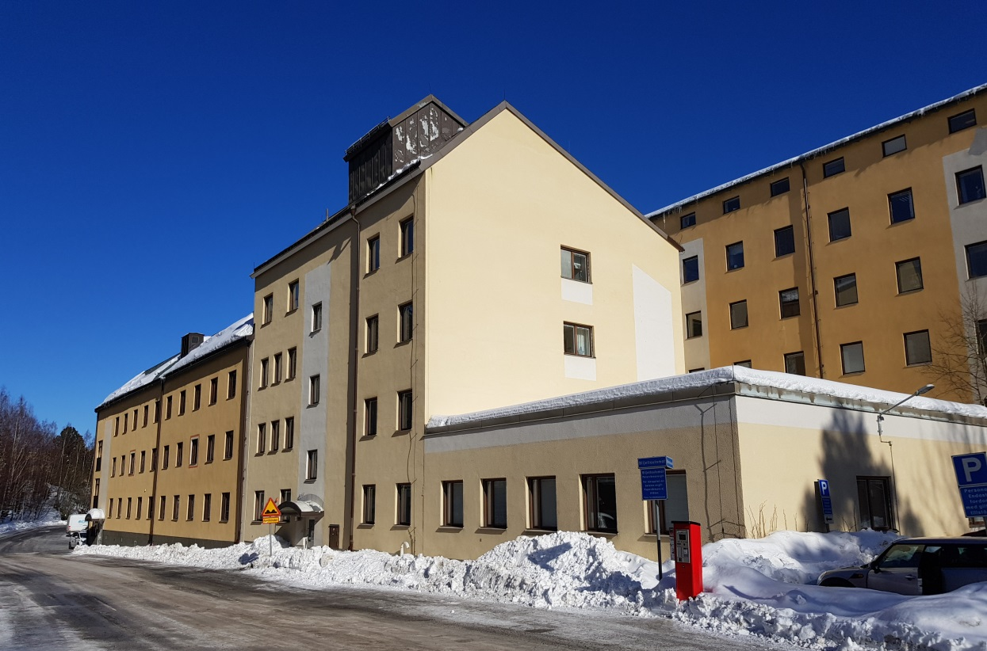
Förlossningsavdelning Hudiksvall

Slide 6
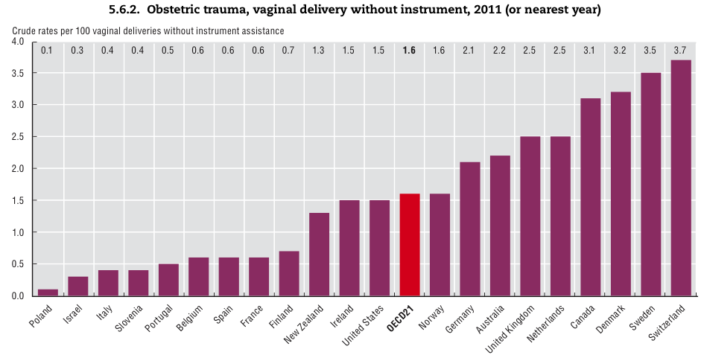

%
4
3,5
3
2,5
2
1,5
1
0,5
0

Slide 8
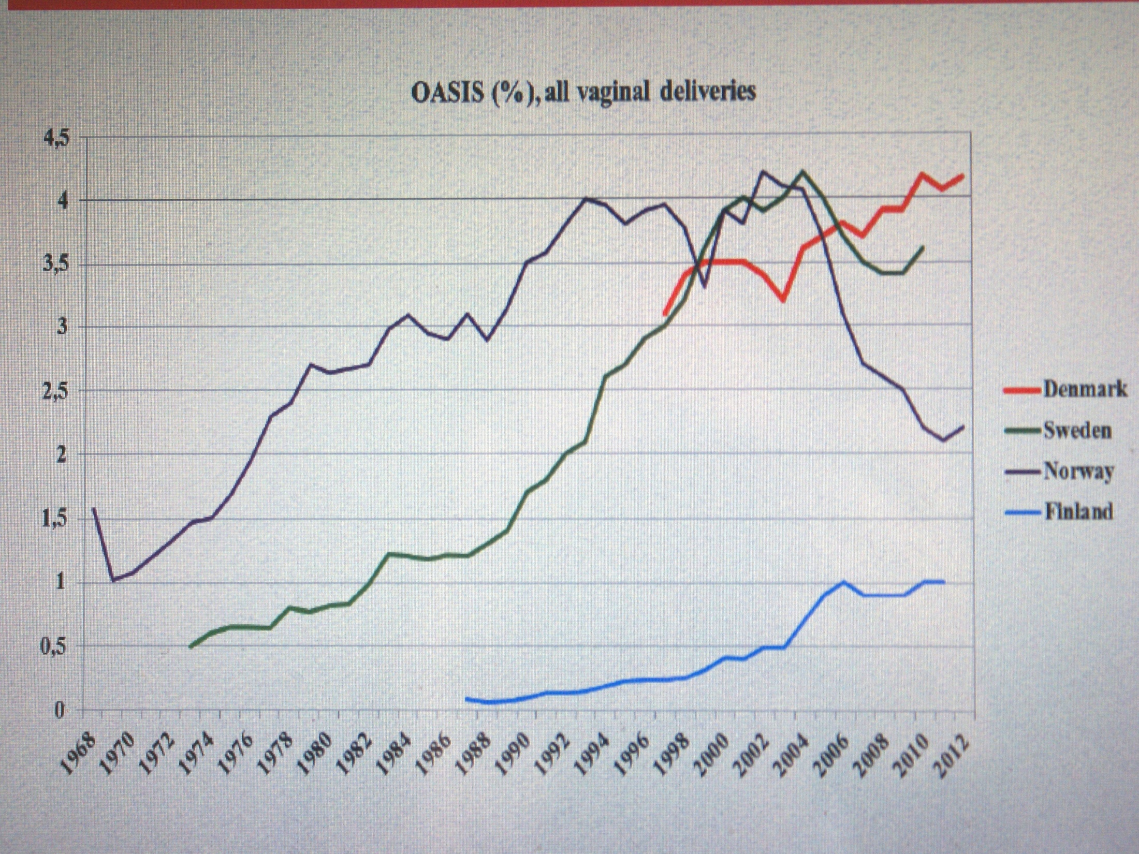
Obstetric anal sphincter injuries

Slide 9



Incidens sfinkterruptur i Norden (2004)
Danmark | Norge | Sverige | Finland
3.6% | 4.1% | 4.2% | 0.6%
>4000 KVINNOR
ÅRLIGEN!!!

Slide 10

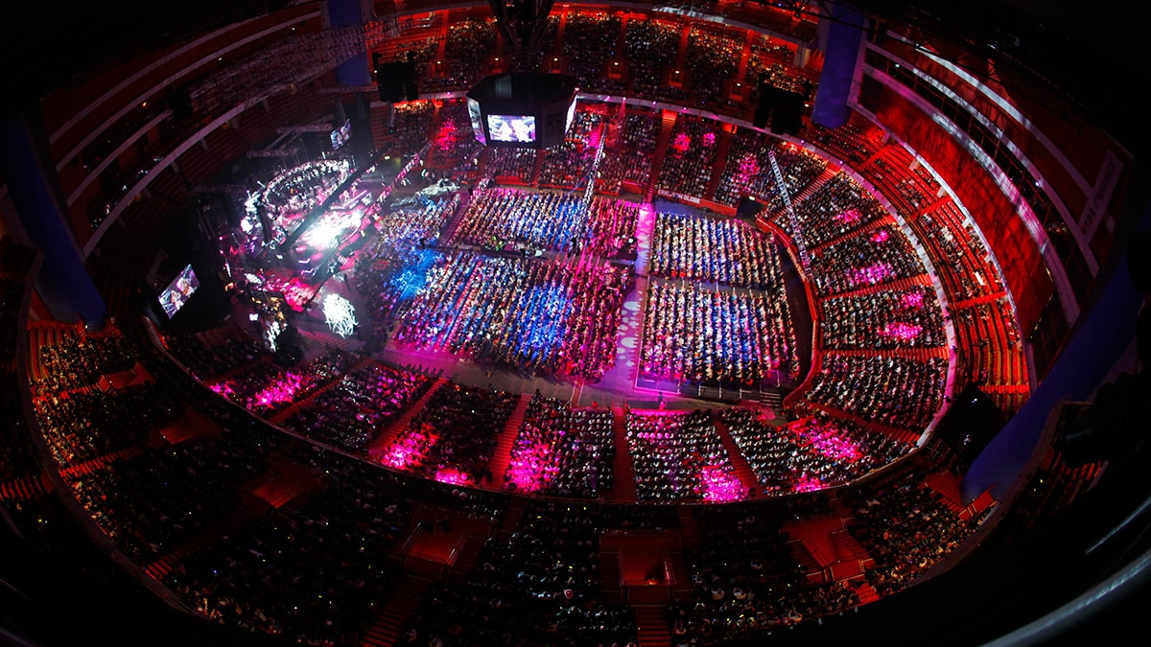

Slide 12
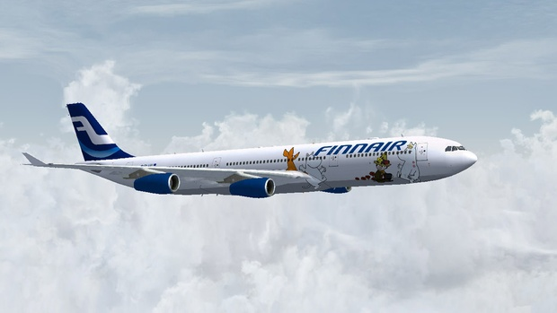
Incidens sfinkterruptur i Norden (2004)
Danmark | Norge | Sverige | Finland
3.6% | 4.1% | 4.2% | 0.6%

Slide 13


Slide 14

Men hur?

Slide 15
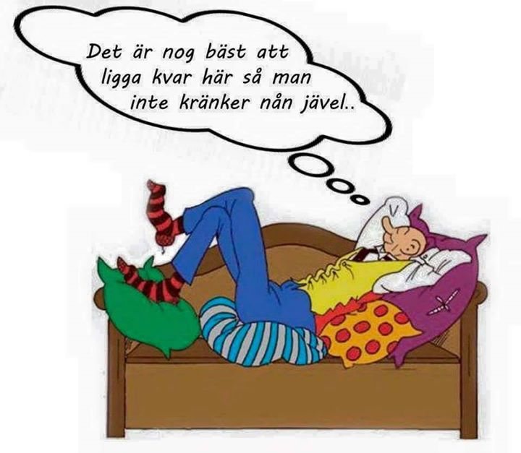
2014
LÖF 2.0 projekt
Inventerade barnmorskornas olika handgrepp
Alla gör olika!
Vilken metod är bäst?
”Förmodligen min!”

Slide 16

2014
Jobba med motstånd

Slide 17
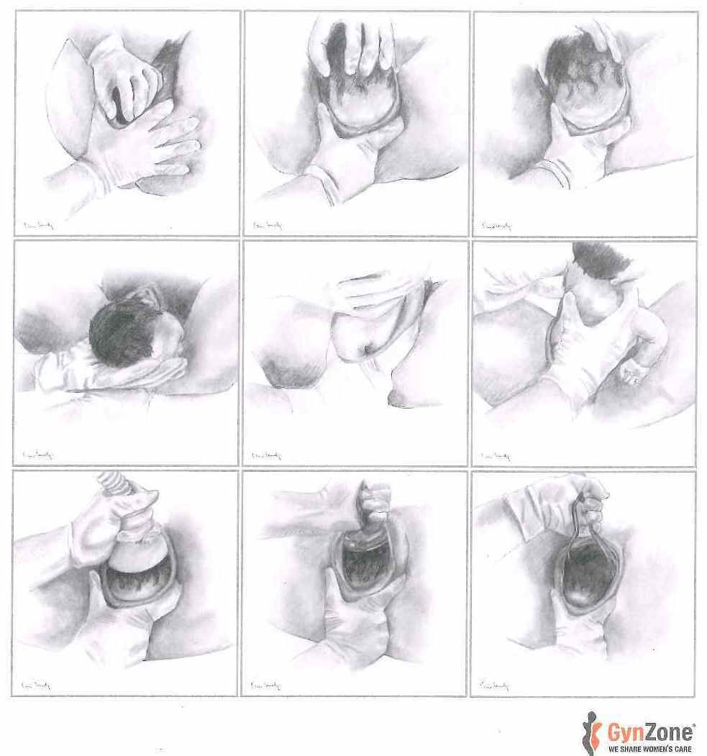
Enas om samma metod
Skonsam förlossning
S | Slow | Långsam födelse av huvud och axlar minskar risken för större bristningar.
U | Up | Barnet stöttas uppåt i förlossningskanalen
C | Close | Den dominanta handen stöttar tätt emot perineum med största möjliga del av handflatan.
C | Communicate | God kommunikation med kvinnan. Krysta/flåsa
E | Evaluera | I värkpaus kontrolleras perineums färg, höjd samt elasticitet.
S | Support | Låt den mest villiga axeln födas först. Stöd perineum även då axlarna föds fram. = Willers handgrepp
S | Share | Dela erfarenheter med varandra. 2 BM på rummet vid födseln. Fyra ögon ser mer än två.

Slide 18
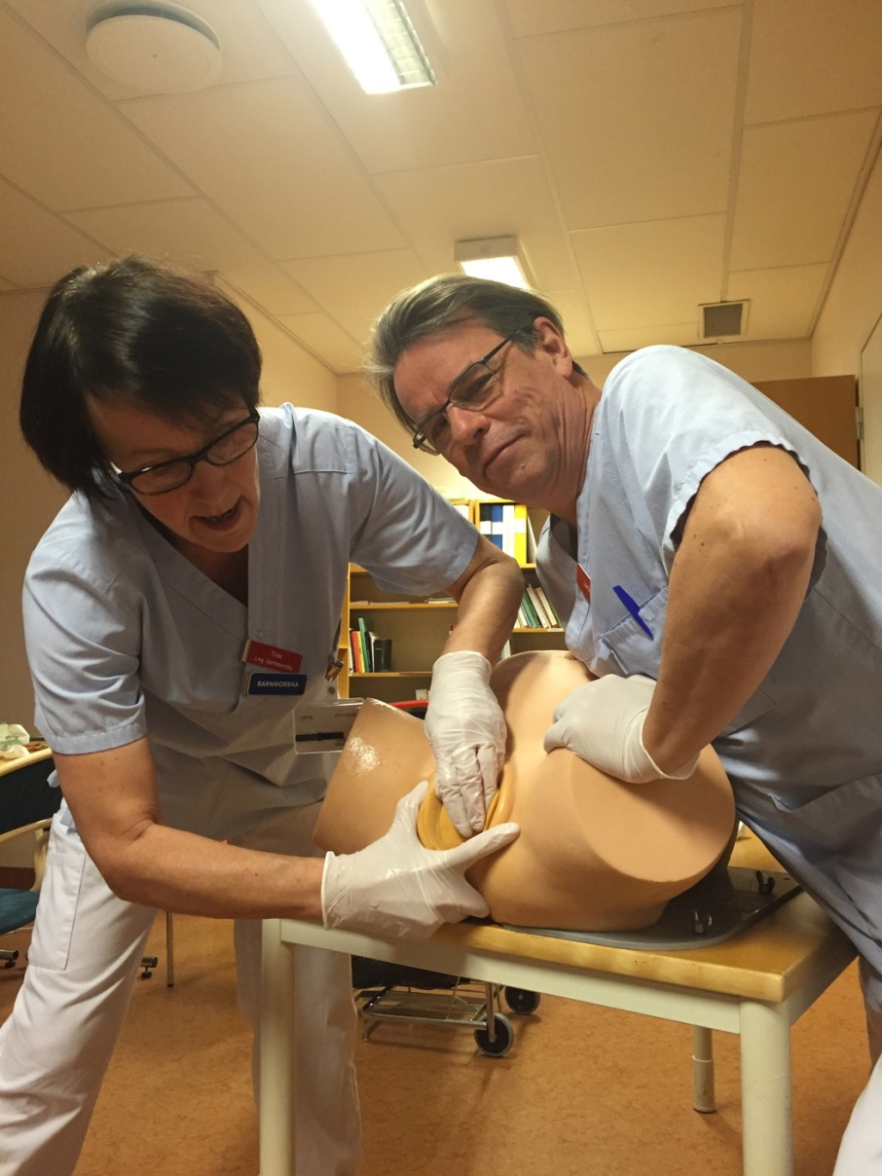
Tiina och Jouko Pirhonen
2015-16
www.notears.se

Slide 19

Pirhonens 4 punkter
Kommunikation
Position
Perinealskydd
Perineotomi (klipp)
www.notears.se

Slide 20

Barn på väg

Slide 21
Klassiska ”Finska” handgrepp
Willers handgrepp

Slide 22
Instrumentella förlossningar och handgrepp

Slide 23
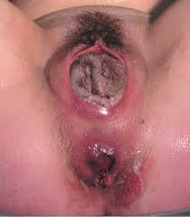
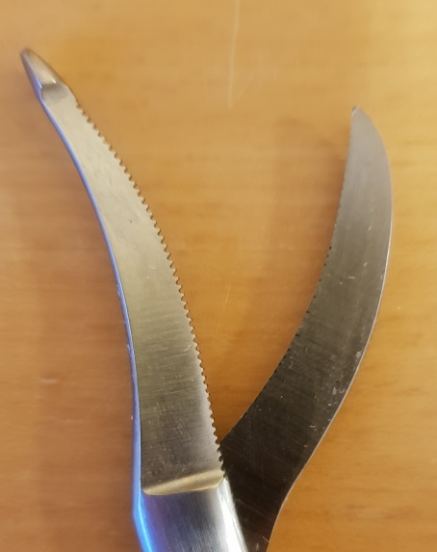
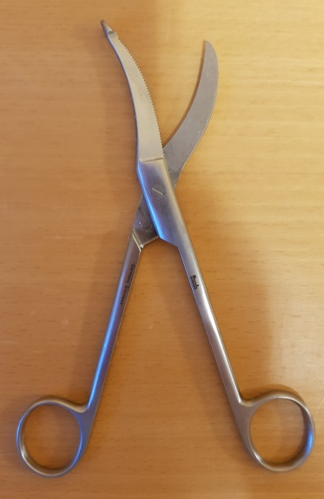
Perineotomi (episiotomi)
Lateral klipp, startar ca 2 cm från bakre comissure
Minst 45 graders vinkel från det sagittala planet
Tillräckligt långt
God smärtlindring – gärna PDB

Slide 24
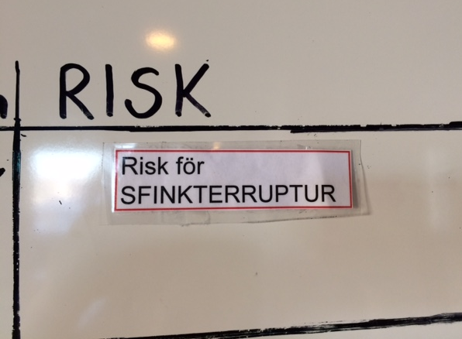
Riskfaktorer för sfinkterskador
Maternella | Fetala | Obstetriska
Obstetrisk förstföderska | Vikt >4500g | Tång > Sugklocka
Bristande kommunikation med kvinnan | Abnorma bjudningar | Bristande överblick över perineum och bristande perinealskydd
Tidigare stor bristning |  | Upprättstående förlossningsställning
Infibulerad (omskuren) |  | Snabb utdrivningsskede
 |  | Yttre press
 |  | Medial (felaktig lagd) perineotomi

Slide 25

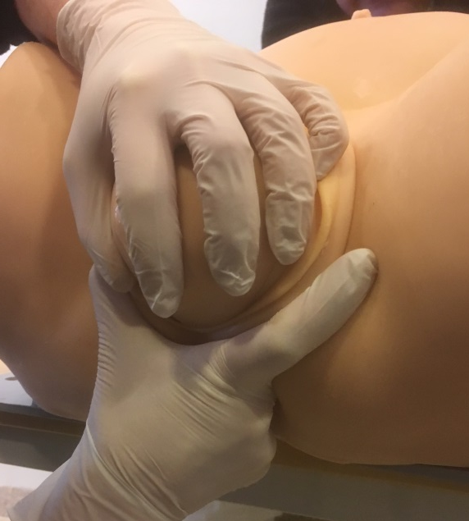

”Hur säkerställer ni att….”
Sfinktergrupp
Årlig certifiering enl Hudiksvalls modell
Teoretisk del
Praktisk del
  Handgrepp för barnmorskor
  VE + handgrepp för läkare

Slide 26
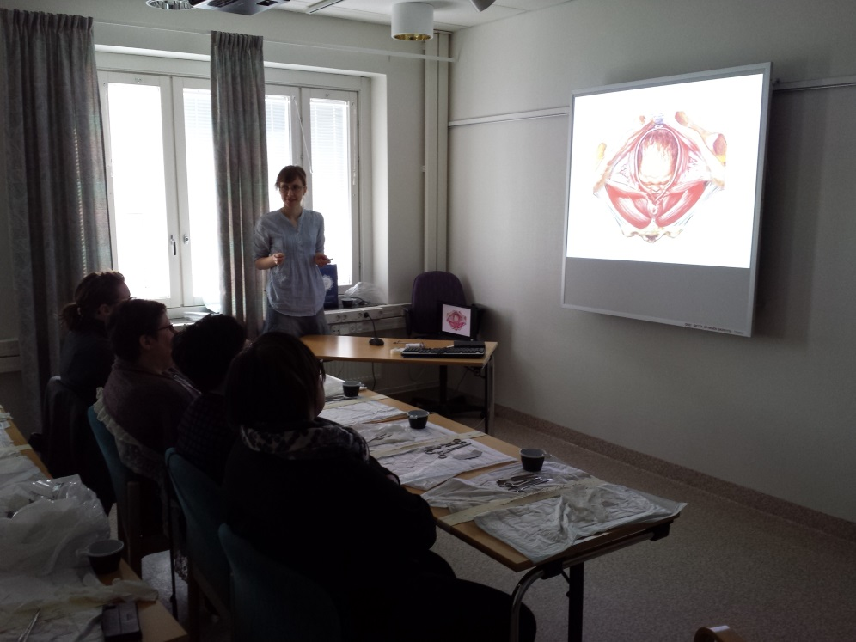
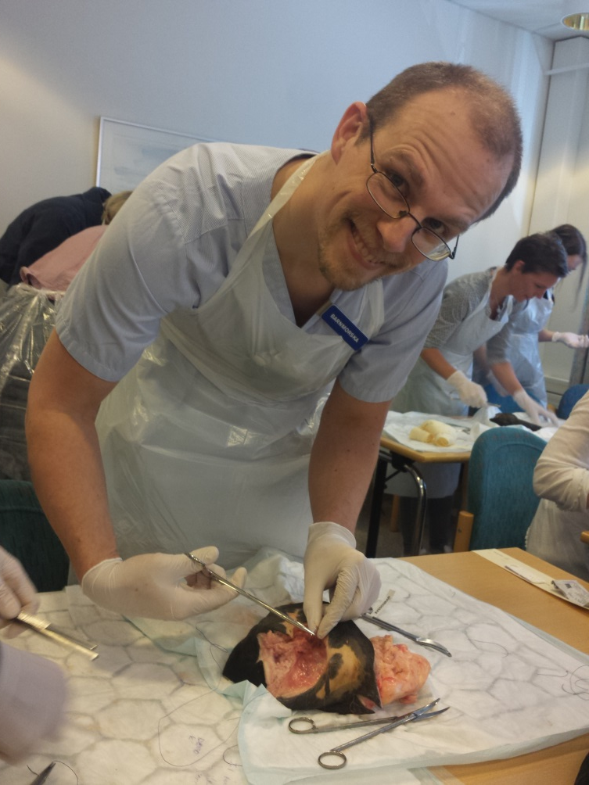
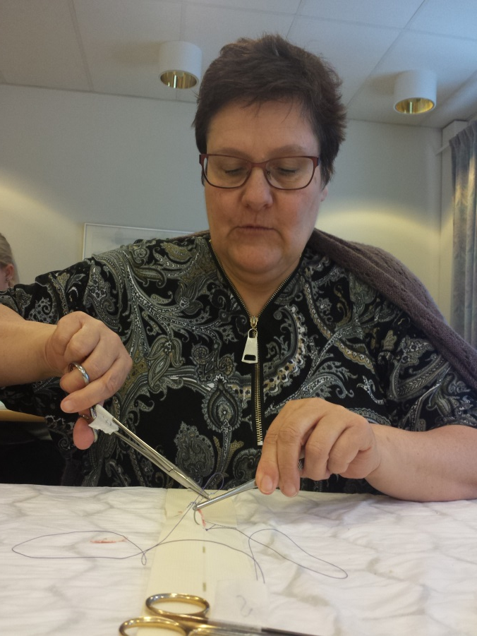
Sutureringskurs

Slide 27

Hur gick det?

Slide 28

Sfinkterskador enl Socialstyrelsen
År | Alla vaginalförlösta | 1 föderskor | Omföderskor
1990 | 1,7 % | 2,9 %
2004 | 4,2 % | 7 %
2014 | 3,4 % | 6 % | 1,6 %
Sfinkterskador enl Socialstyrelsen
År | Med VE | Utan VE
2014 | 12,1 % | 2,7 %
Notes:
https://www.sfog.se/media/325293/bb1_bakgrund_register_epidemiologi_organisation.pdf
Enligt Socialstyrelsen fick 1990 1,7 % av födande kvinnor en sådan skada. Åren därefter steg andelen sfinkterrupturer påtagligt och var som högst 2004, då 4,2 % av vaginalförlösta kvinnor drabbades av detta. Siffrorna för förstföderskor var 1990 2,9 % och 2004 7,0 %. Anledningen till den stigande frekvensen sfinkterruptur skulle kunna vara en kombination av högre ambition att identifiera grad 3 eller 4 bristningar, men också mindre fokus på perinealskydd än tidigare.
Många förlossningskliniker arbetar nu för att färre kvinnor ska drabbas av bristningar. Under de senaste åren har andelen grad 3 eller 4 bristning minskat. 2014 fick 3,4 % av vaginalförlösta kvinnor en sfinkterskada; 6,0 % av förstföderskor och 1,6 % av omföderskor. Den allvarligaste formen av analsfinkterskada, grad 4-ruptur förekom vid 0,3 % av förlossningar, medan grad 3-rupturer utgjorde 3,1 %.
Det är betydligt vanligare med sfinkterskada vid förlossning med sugklocka än vid vanlig vaginal förlossning. Av de kvinnor som år 2014 förlöstes med sugklocka diagnostiserades 12,1 % med sfinkterskada, jämfört med 2,7 % av de som födde vaginalt utan sugklocka.
Precis som för klipp är skillnaden mellan landsting avsevärd och andelen sfinkterruptur varierar mellan 1,8 % och 4,7 % för alla födande, och mellan 3,9 % och 7,6 % för förstföderskor. Detta talar för en variation i förebyggande insatser och/eller diagnostiska åtgärder. Riskfaktorer för att drabbas av sfinkterruptur har också förändrats över tid, såtillvida att mödrar nu är äldre vid första förlossningen, andelen instrumentella förlossningar har ökat, och de nyfödda barnen har blivit tyngre

Slide 29
Sfinkterskador enl Socialstyrelsen
År | Alla vaginalförlösta | 1 föderskor | Omföderskor
1990 | 1,7 % | 2,9 %
2004 | 4,2 % | 7 %
2014 | 3,4 % | 6 % | 1,6 %
Hudiksvall 2016: 0,55 % 1,16 % 0,2 %
2017: 0,81 % 1,27 % 0,55 %
Sfinkterskador enl Socialstyrelsen
År | Med VE | Utan VE
2014 | 12,1 % | 2,7 %
Hudiksvall 2016: 1,6 % (1 pat) 0,5 % (4 pat)
2017: 2,7 % (1 pat) 0,7 % (6 pat)
Notes:
https://www.sfog.se/media/325293/bb1_bakgrund_register_epidemiologi_organisation.pdf
Enligt Socialstyrelsen fick 1990 1,7 % av födande kvinnor en sådan skada. Åren därefter steg andelen sfinkterrupturer påtagligt och var som högst 2004, då 4,2 % av vaginalförlösta kvinnor drabbades av detta. Siffrorna för förstföderskor var 1990 2,9 % och 2004 7,0 %. Anledningen till den stigande frekvensen sfinkterruptur skulle kunna vara en kombination av högre ambition att identifiera grad 3 eller 4 bristningar, men också mindre fokus på perinealskydd än tidigare.
Många förlossningskliniker arbetar nu för att färre kvinnor ska drabbas av bristningar. Under de senaste åren har andelen grad 3 eller 4 bristning minskat. 2014 fick 3,4 % av vaginalförlösta kvinnor en sfinkterskada; 6,0 % av förstföderskor och 1,6 % av omföderskor. Den allvarligaste formen av analsfinkterskada, grad 4-ruptur förekom vid 0,3 % av förlossningar, medan grad 3-rupturer utgjorde 3,1 %.
Det är betydligt vanligare med sfinkterskada vid förlossning med sugklocka än vid vanlig vaginal förlossning. Av de kvinnor som år 2014 förlöstes med sugklocka diagnostiserades 12,1 % med sfinkterskada, jämfört med 2,7 % av de som födde vaginalt utan sugklocka.
Precis som för klipp är skillnaden mellan landsting avsevärd och andelen sfinkterruptur varierar mellan 1,8 % och 4,7 % för alla födande, och mellan 3,9 % och 7,6 % för förstföderskor. Detta talar för en variation i förebyggande insatser och/eller diagnostiska åtgärder. Riskfaktorer för att drabbas av sfinkterruptur har också förändrats över tid, såtillvida att mödrar nu är äldre vid första förlossningen, andelen instrumentella förlossningar har ökat, och de nyfödda barnen har blivit tyngre

Slide 30

Kan ni verkligen diagnostisera sfinkterruptur ?
Är det sant?
Jag vill ha mina mammor på knä !
Klipper ni alla?
Förlöser ni alla i gynläge?
Ni snittar väl alla med många riskfaktorer?
Döljer ni några fall?
Får man skämmas om man får en sfinkterruptur?

Slide 31
Hudiksvall 2007 - 2017
Antal förlossningar och sectio
Andel sectio och VE

Slide 32
Hudiksvall 2007 - 2017
Andel Grad III-IV bristningar av alla vaginalförlösta (%)

Slide 33
Hudiksvall 2007 - 2017
Andel Grad III-IV bristningar av vaginalförlösta (%)
Alla
0-para
F-para

Slide 34
Hudiksvall 2007 - 2017
Andel Grad II, perineotomi och Grad III-IV bristningar
av vaginalförlösta (%)

Slide 35
Hudiksvall 2007 - 2017
Andel Grad II eller perineotomi och Grad III-IV bristningar
av vaginalförlösta (%)

Slide 36
Hudiksvall 2007 - 2017
”ALLA typer av skador”
Andel Perineotomi, Grad II, III, IV bristningar av vaginalförlösta (%)

Slide 37
Hudiksvall 2007 - 2017
Andel perineotomi (%)
Andel Grad III-IV vid vaginala förl (%)
vid VE
Med VE
vid vaginala förl
Utan VE

Slide 38
Hudiksvall 2007 - 2017
Andel perineotomi (%)
Andel Grad III-IV vid vaginala förl (%)
vid VE
1 fall / år
Med VE
vid vaginala förl
Utan VE

Slide 39
Hudiksvall 2007 - 2017
Andel perineotomi av vag förl (%)
Andel Grad II av vag förl (%)
0-para
Alla
F-para

Slide 40

Våra framgångsfaktorer
MINI – MERA - METODEN
Lätthanterligt och välkänt koncept (skriftlig rutin)
Tuffa mål (≤1%).
Sfinktergrupp med mandat.
Prestigelöst öppet klimat (”Kill your darlings”).
Sugklocka + perinealskydd.
Stöd till den som vars patient fått en sf.ruptur. Vad kan vi lära oss?
Korrekt perineotomi + suturering.
Årlig utbildning och certifiering.

Slide 41
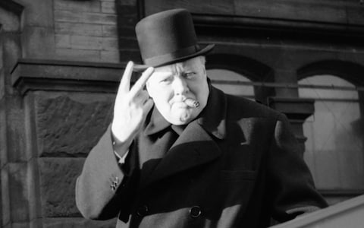
Sir Winston Churchill
Success is not final,
failure is not fatal:
it is the courage to continue
that counts.

